Slide 1
ESTADOS UNIDOS.-LA VUELTA AL MUNDO EN 885 JARDINES.-BUTCHART GARDENS
Selección de textos y fotografías por
JOSE ELIAS BONELLS

Slide 2
BUTCHART GARDENS
Están situados en Victoria, British Columbia en la isla de Vancouver. Canadá.
Instalados en unas canteras agotadas que Robert Pim Butchart utilizo para la fabricación de cementos Portland.
Jennie su esposa en 1906 había creado un jardín japonés con la ayuda del diseñador japonés Isaburo Kishida.
En 1909 estableció los jardines hundidos en la cantera que se terminaron en 1921.

Slide 3
En 1926 sustituyo las pistas de tenis por el jardín italiano.
En 1939,los Butchart cedieron los jardines a su nieto Ross como regalo del 21 cumpleaños, Este falleció 58 años después.
Se ilumino todo el jardín, se construyo la fuente Ross, se colocaron esculturas ,el jardín fue designado como sitio histórico nacional.
En diciembre lucen las iluminaciones de Navidad, se celebran conciertos y sesiones de fuegos artificiales.

Slide 4
Hoy en día es una atracción turística de rango internacional que recibe mas de un millón de visitantes al año.
Dispone de tiendas de venta de objetos de regalo y restaurante.
La propiedad de los jardines la ostenta la familia Butchart, ahora la nieta de Ronin Clarke-Lee.

Slide 5


Slide 6
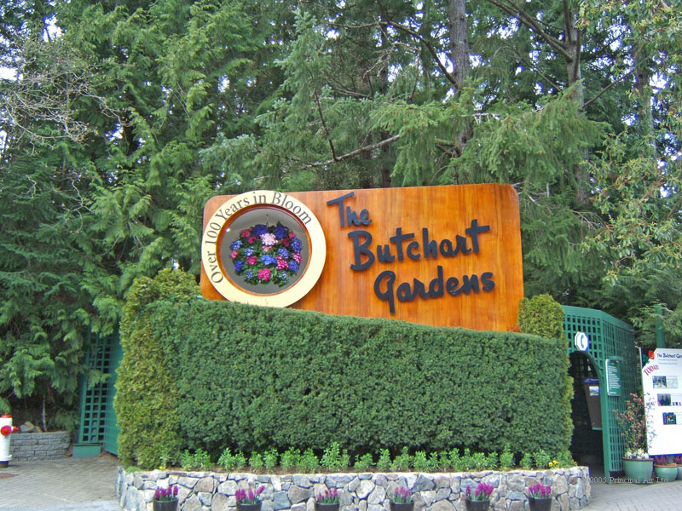

Slide 7
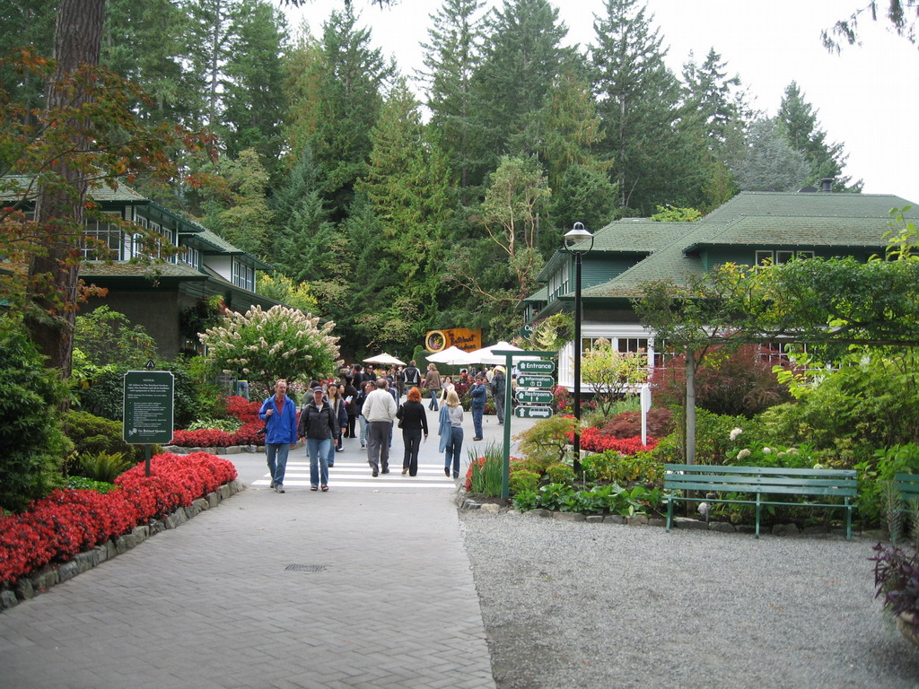
Notes:
Butchart

Slide 8
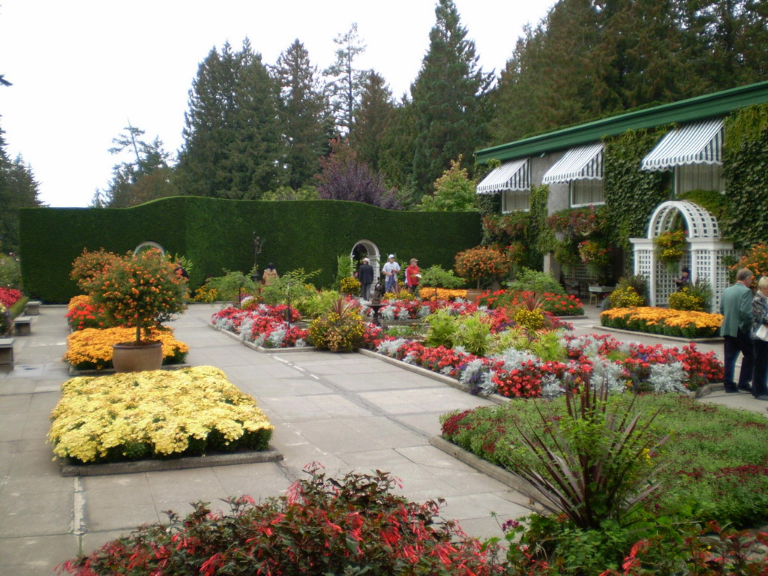
Notes:
Butchart

Slide 9
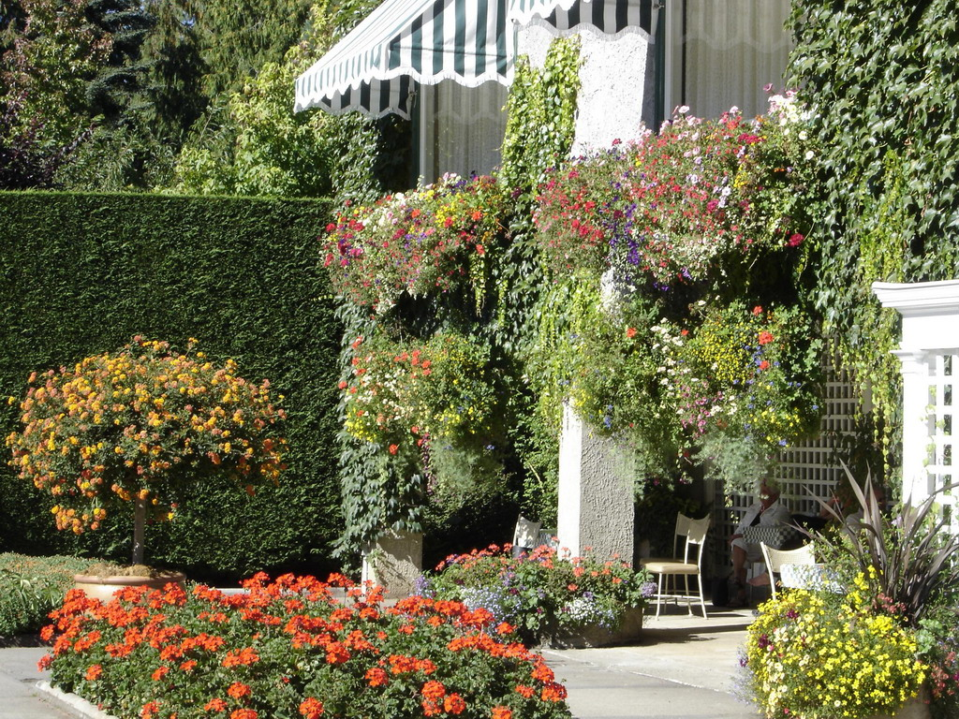
Notes:
Butchart

Slide 10
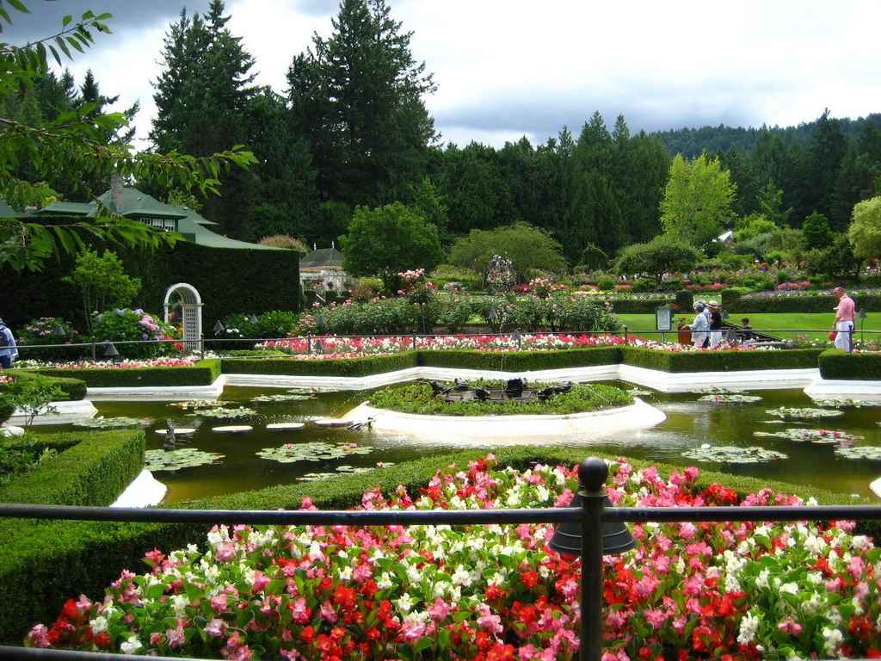
Notes:
Butchart

Slide 11
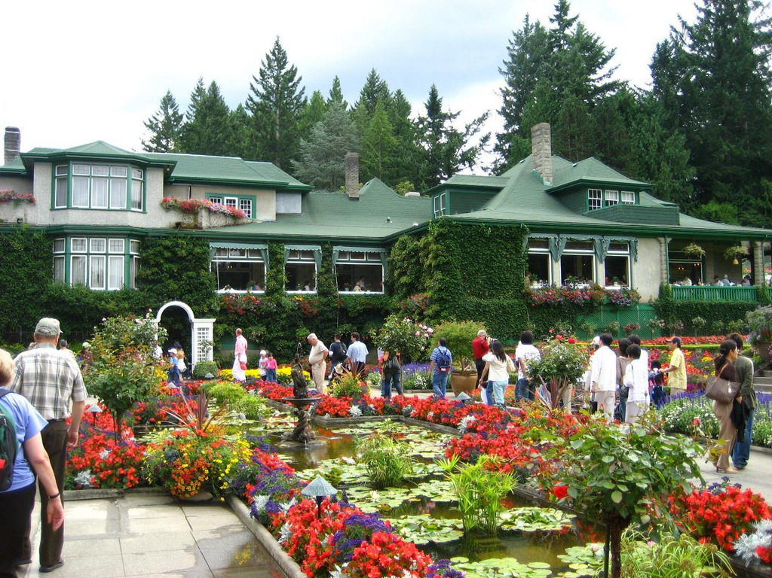
Notes:
Butchart

Slide 12
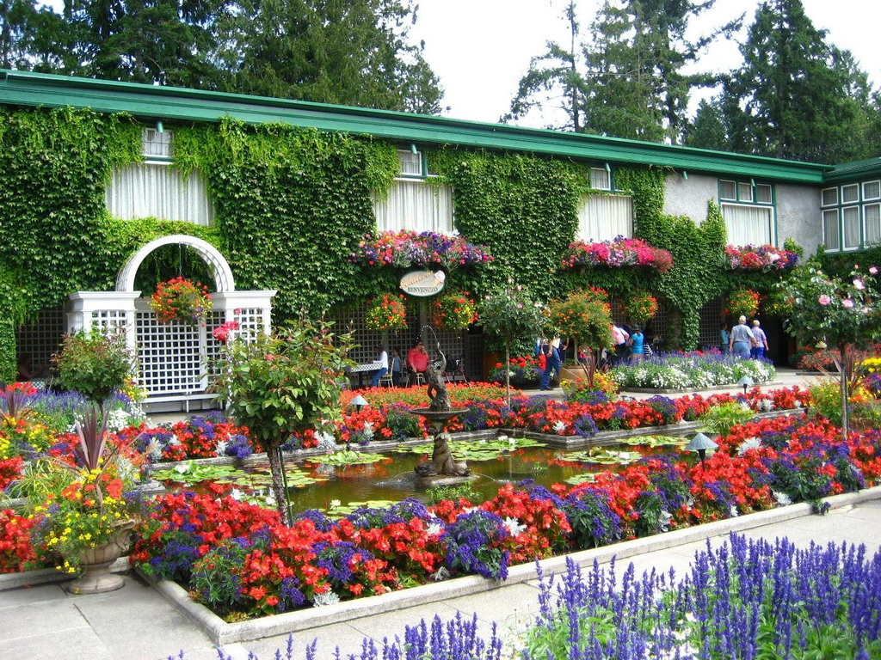
Notes:
Butchart

Slide 13
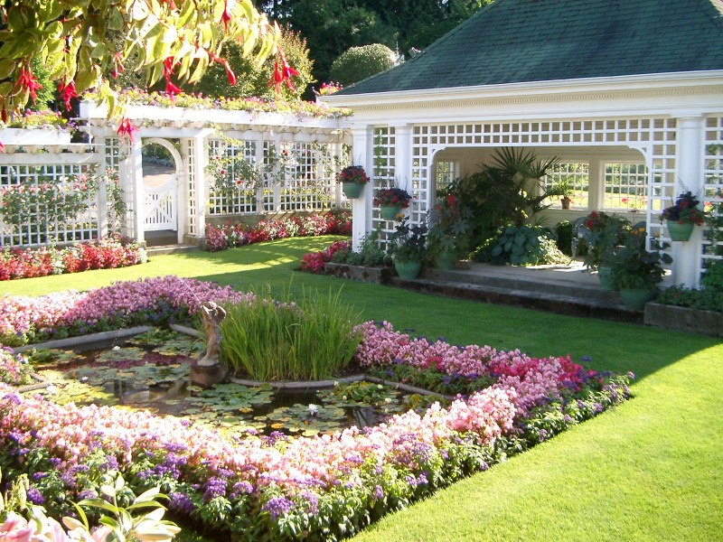
Notes:
Butchart

Slide 14
Notes:
Butchart

Slide 15
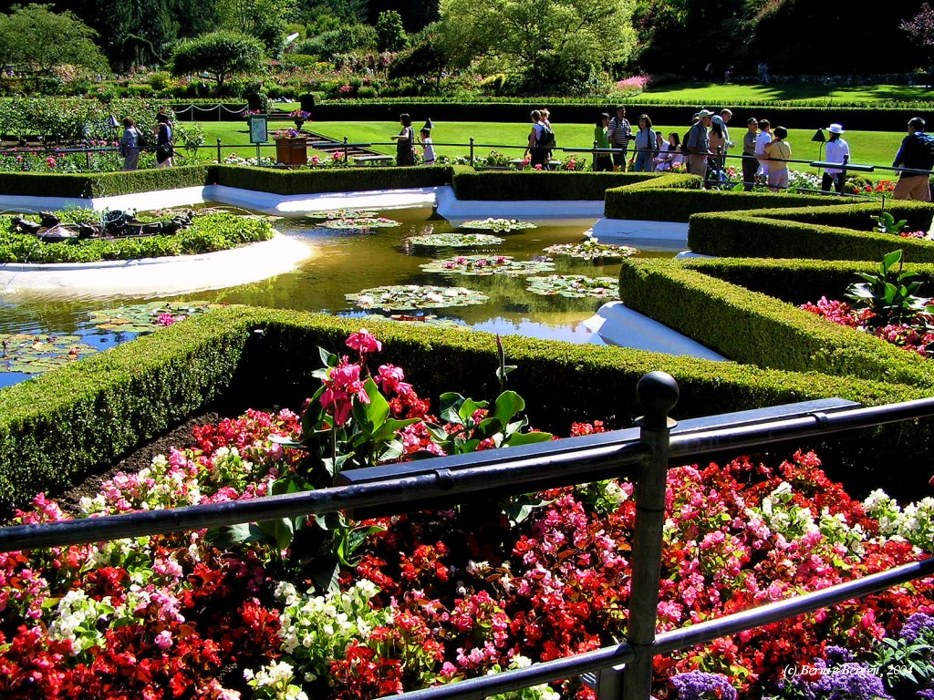
Notes:
Butchart

Slide 16
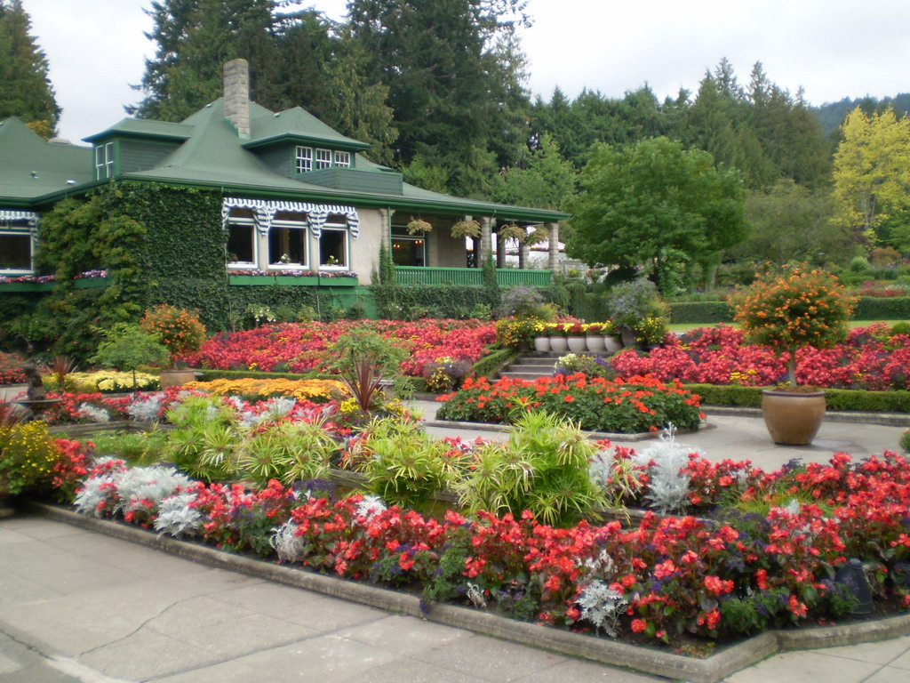
Notes:
Butchart

Slide 17
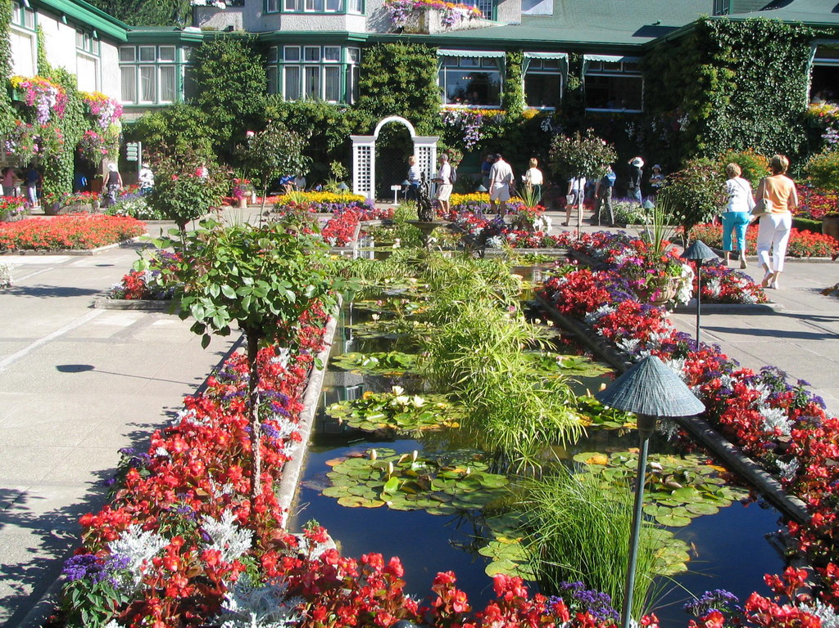
Notes:
Butchart

Slide 18
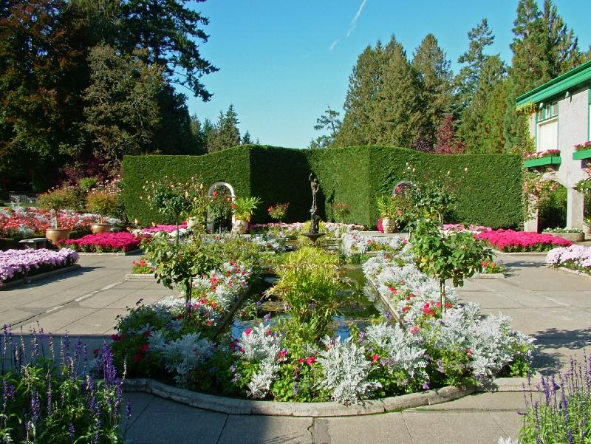
Notes:
Parterre

Slide 19
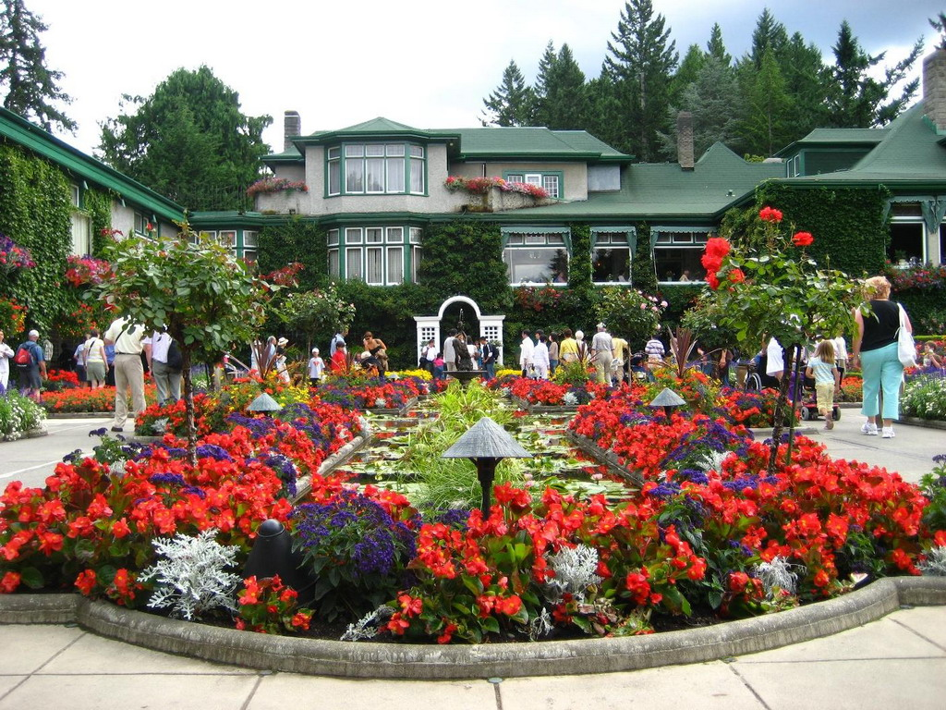
Notes:
Butchart

Slide 20
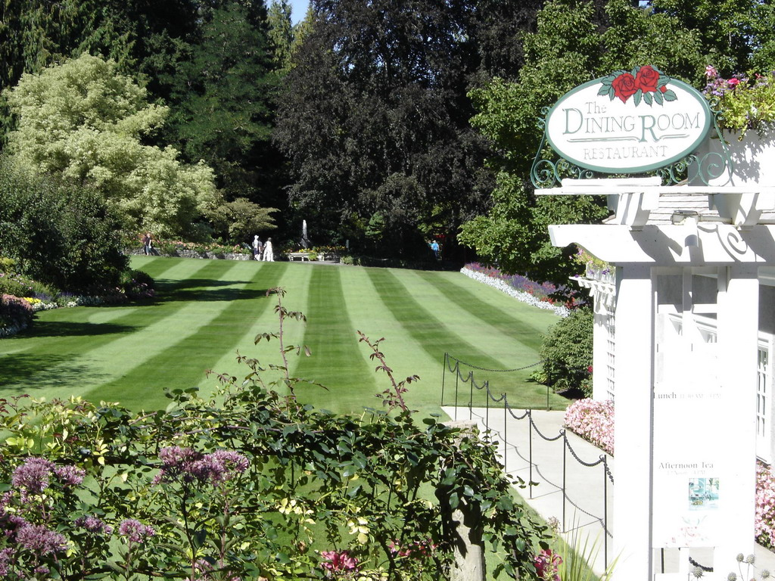
Notes:
Butchart

Slide 21
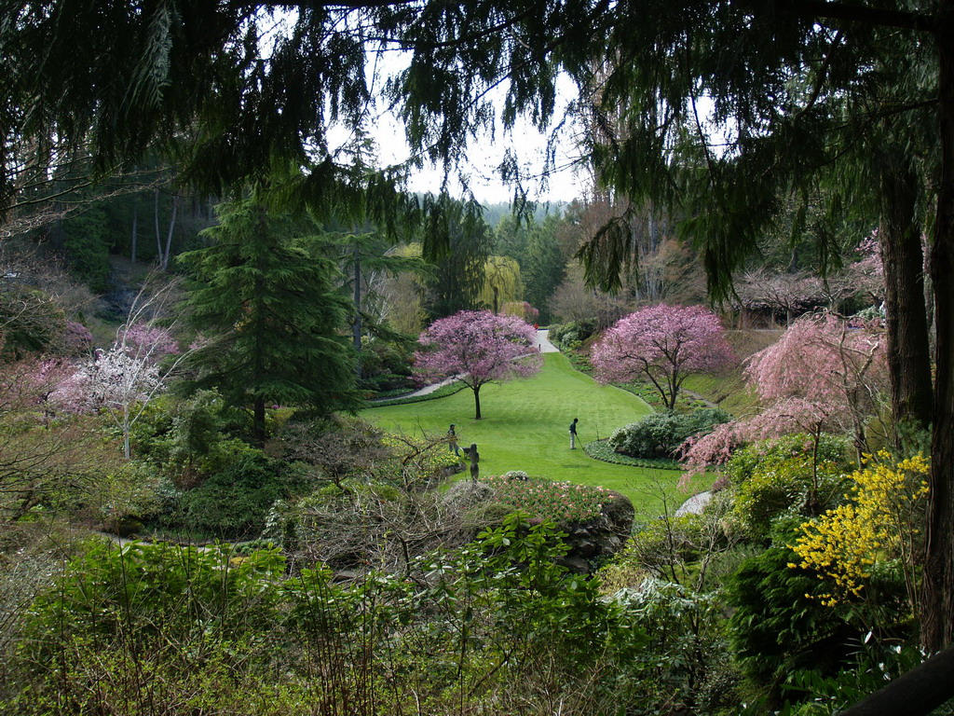
Notes:
Butchart

Slide 22
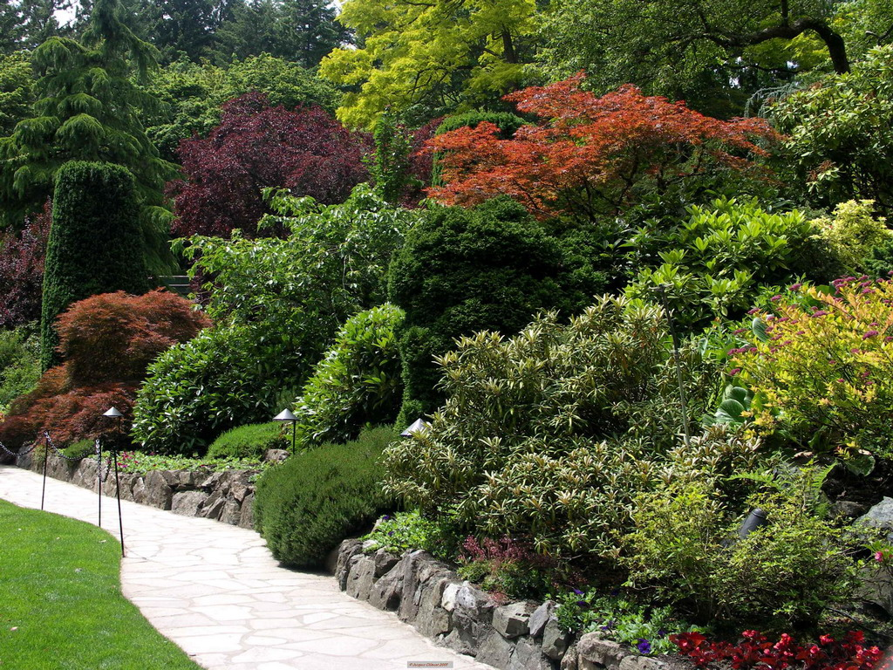
Notes:
Butchart

Slide 23
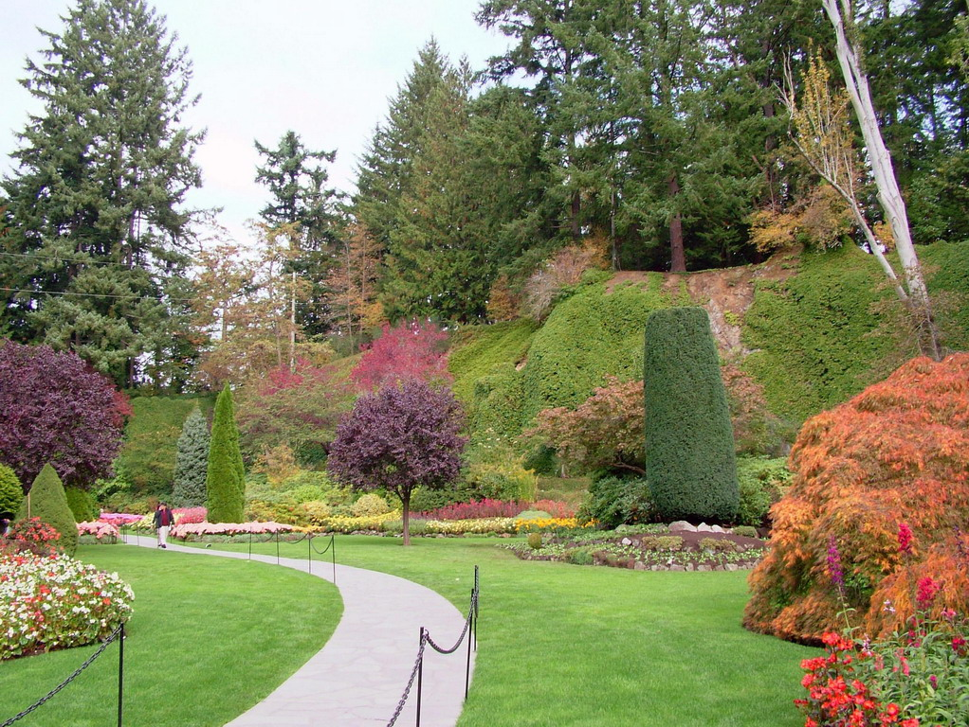
Notes:
Butchart

Slide 24
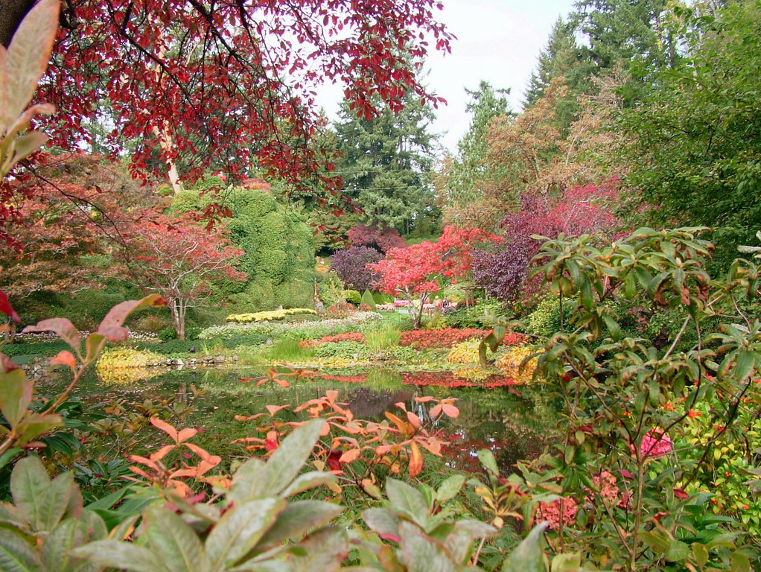
Notes:
Butchart

Slide 25
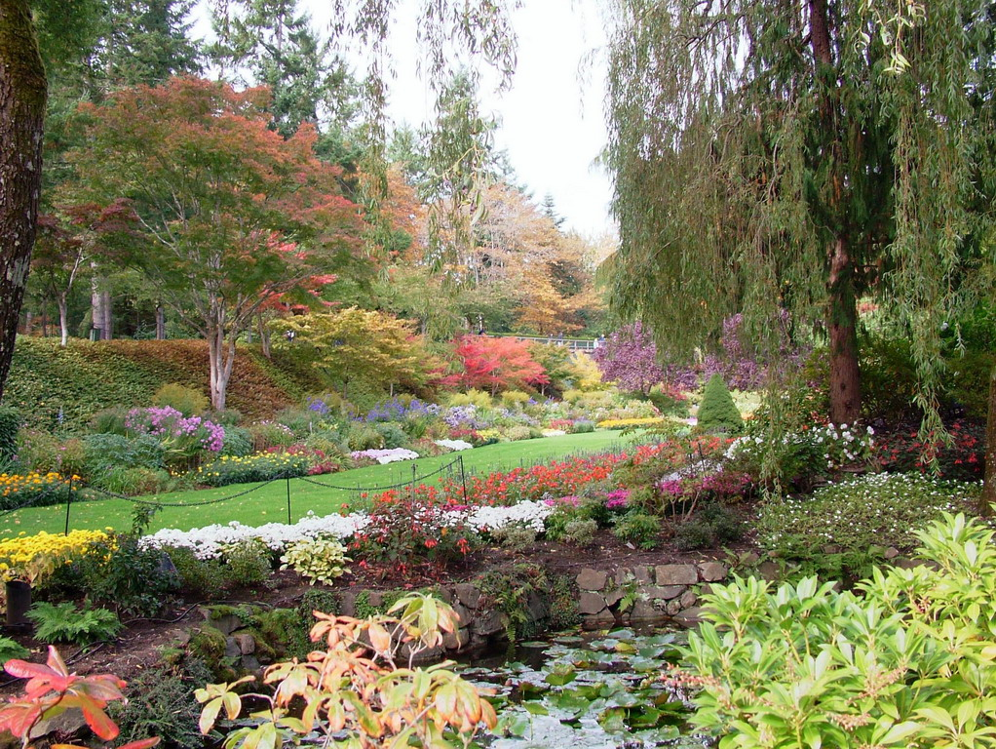
Notes:
Butchart

Slide 26
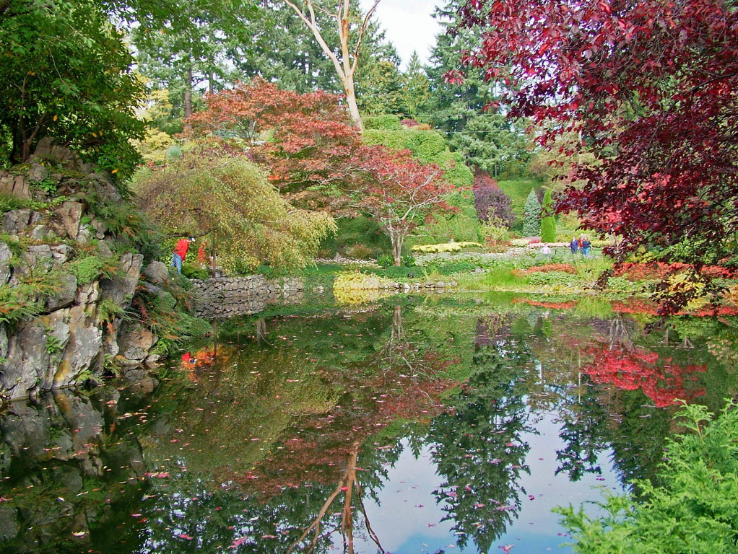
Notes:
Butchart

Slide 27
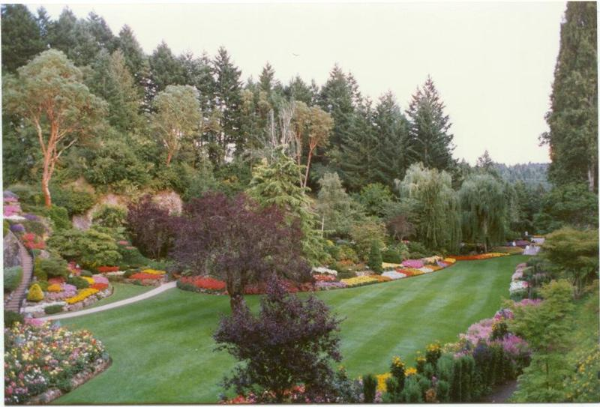
Notes:
Butchart

Slide 28
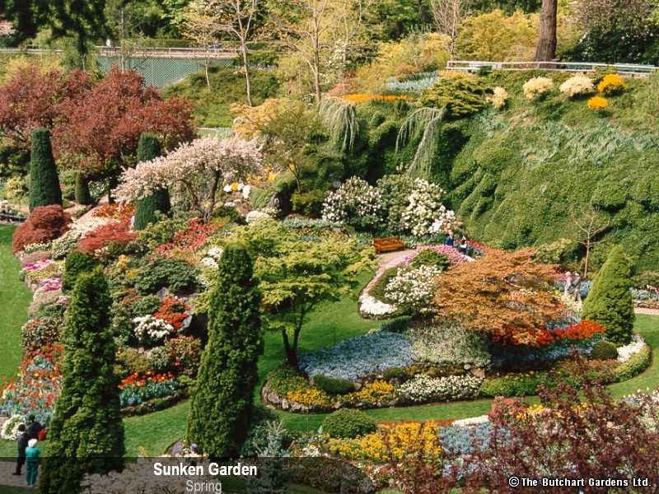
Notes:
Sunken Garden.-Primavera

Slide 29
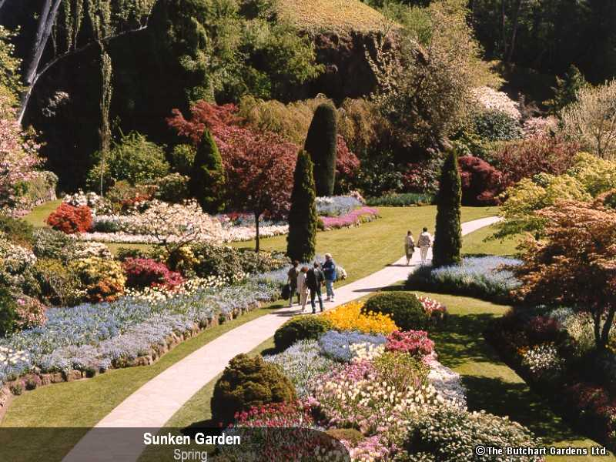
Notes:
Sunken Garden.-Primavera

Slide 30
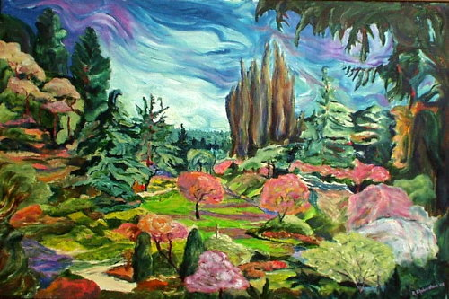
Notes:
Pintura de Butchart Gardens

Slide 31
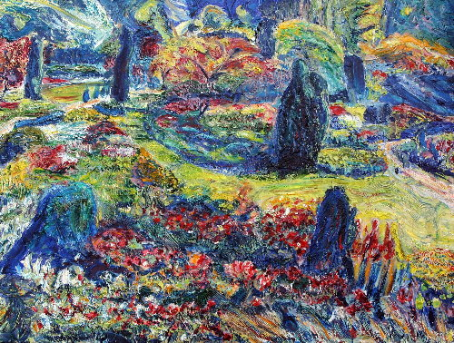
Notes:
Pintura Butchart Gardens

Slide 32
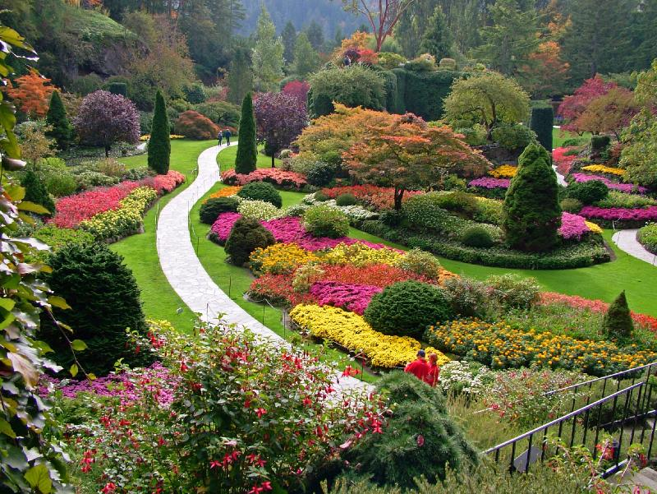
Notes:
Butchart

Slide 33
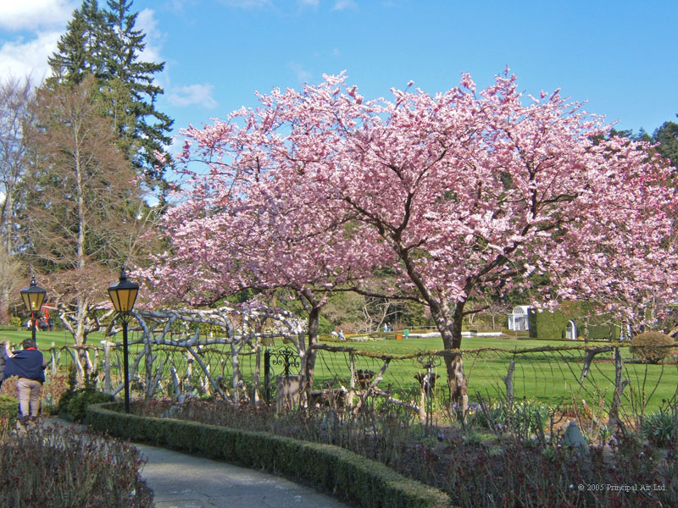
Notes:
Butchart Gardens

Slide 34
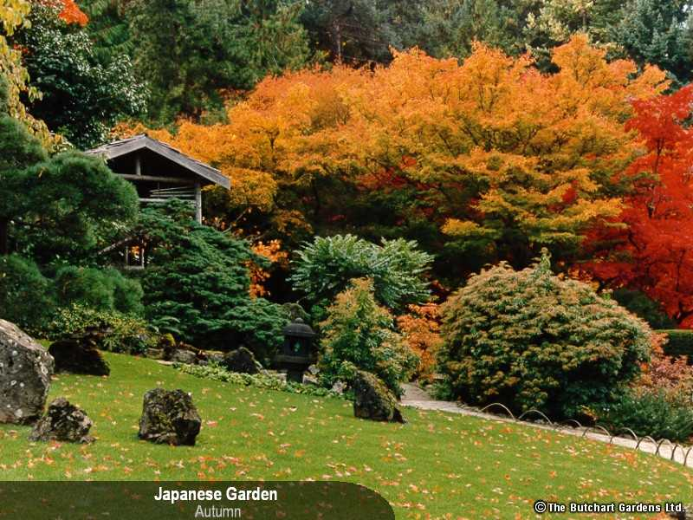
Notes:
Jardin Japones.-Otoño

Slide 35
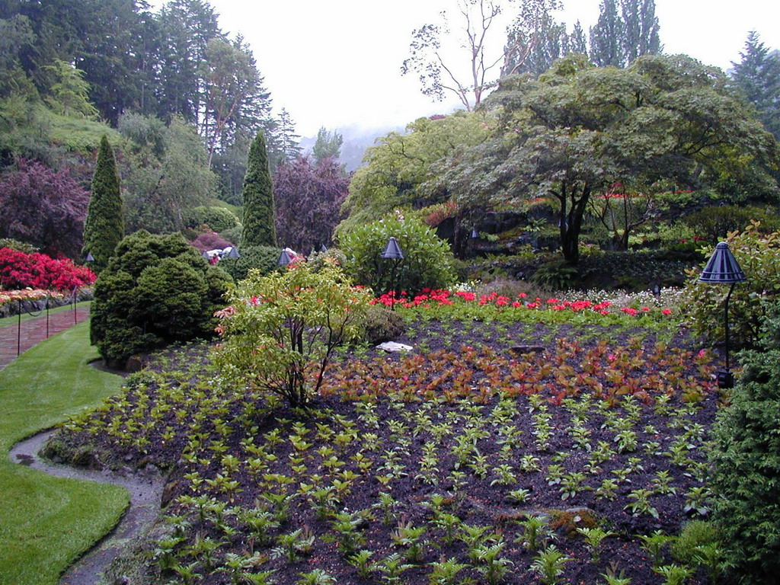
Notes:
Butchart

Slide 36
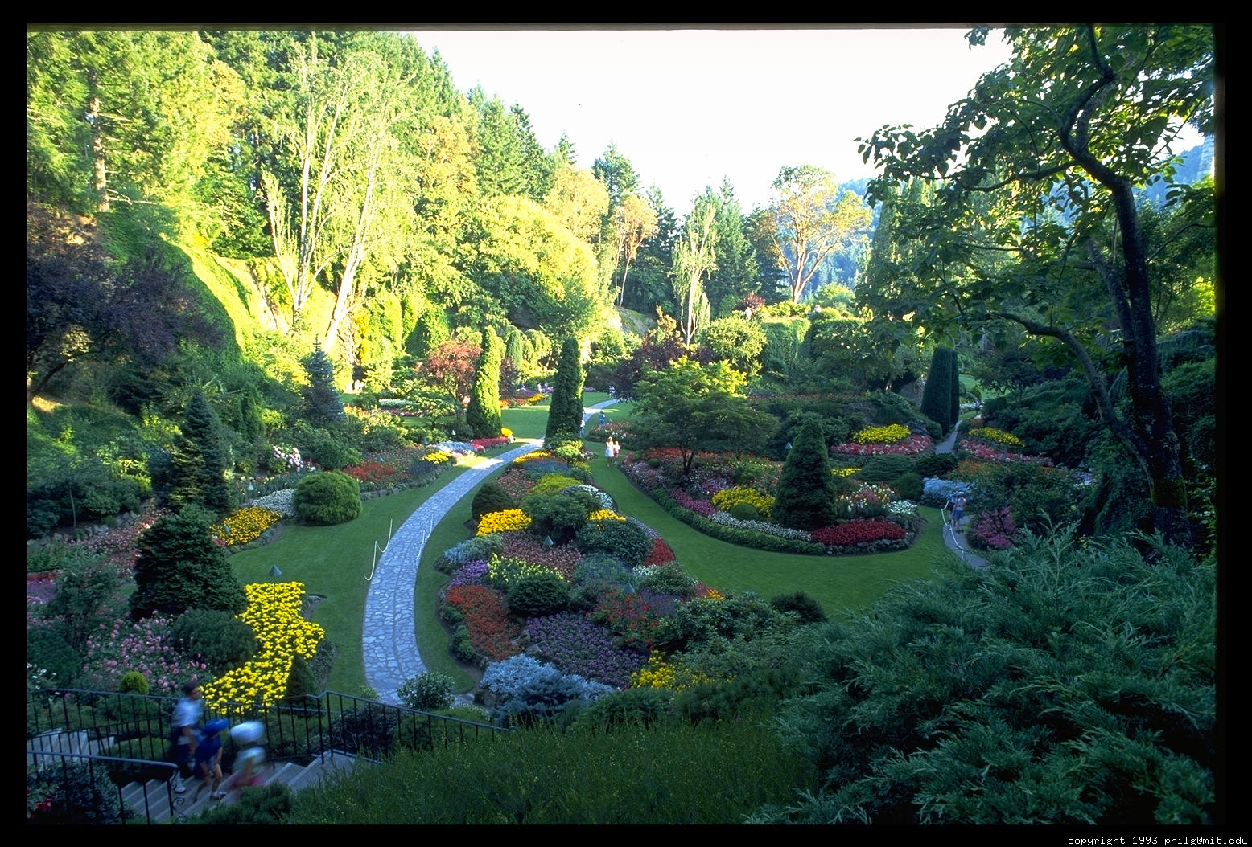
Notes:
Butchart

Slide 37
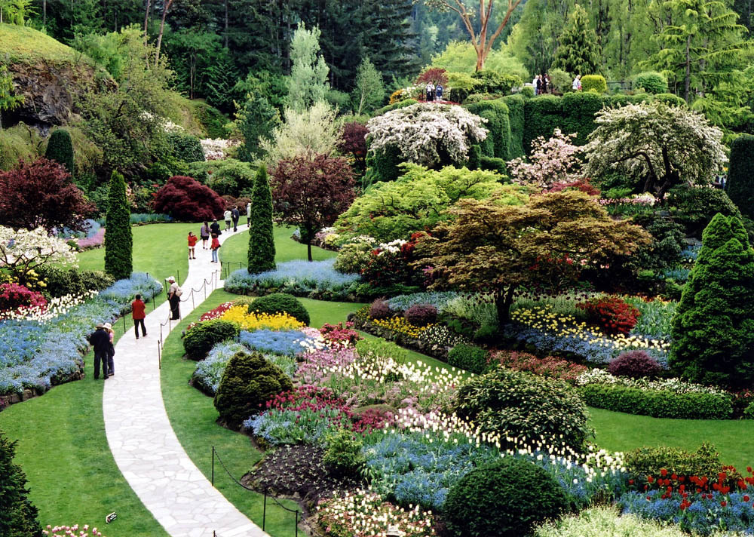
Notes:
Butchart

Slide 38
Notes:
Sunken Garden

Slide 39
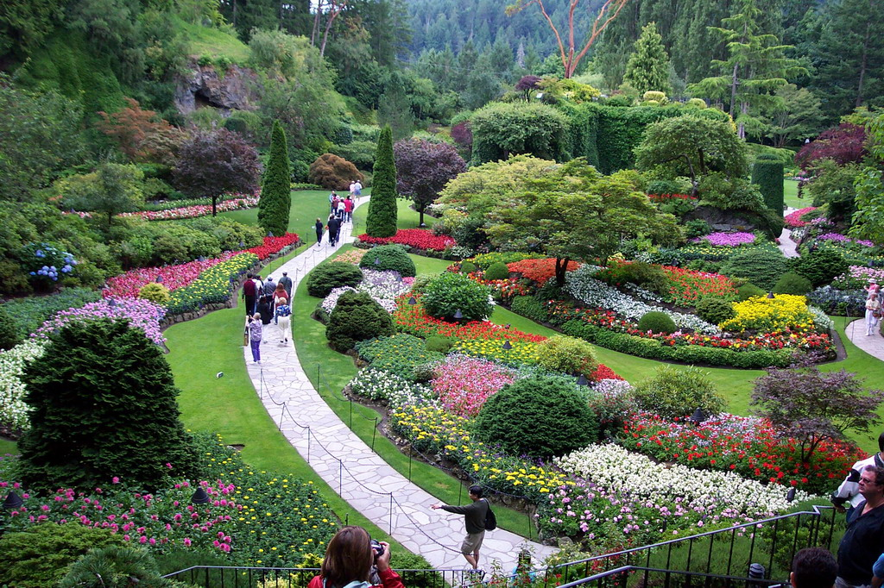
Notes:
Butchart

Slide 40
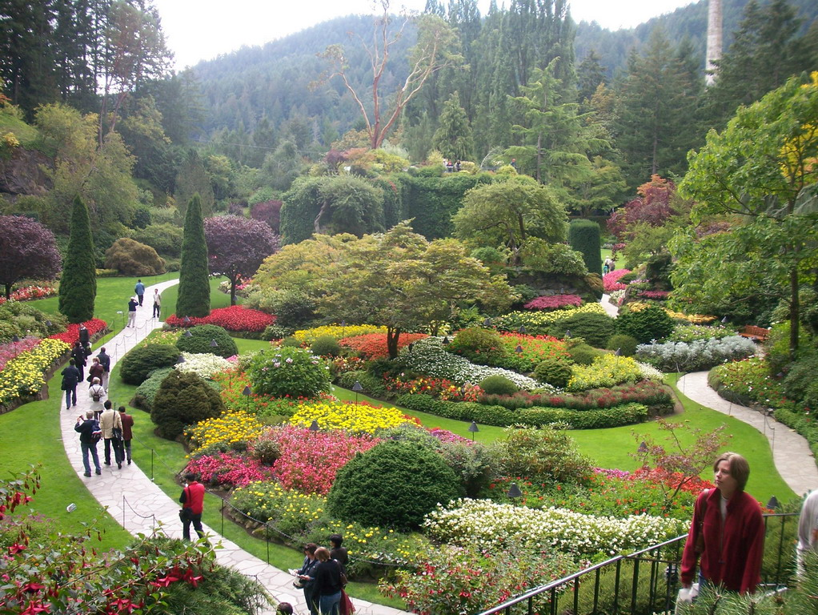
Notes:
Butchart

Slide 41
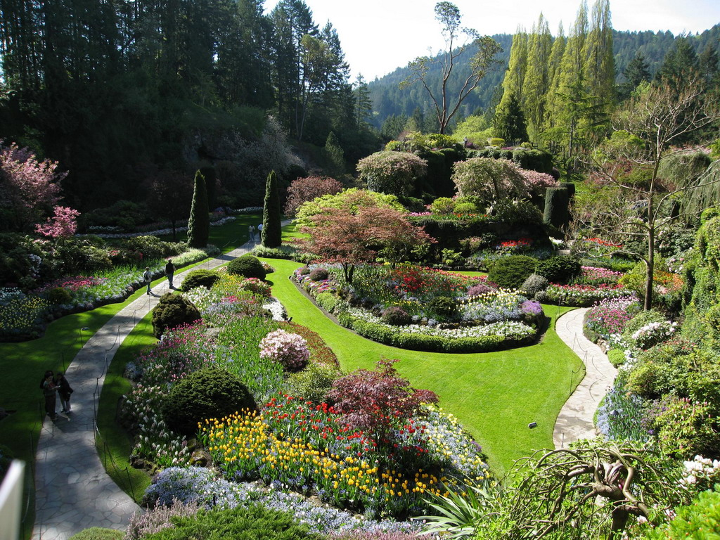
Notes:
Butchart

Slide 42
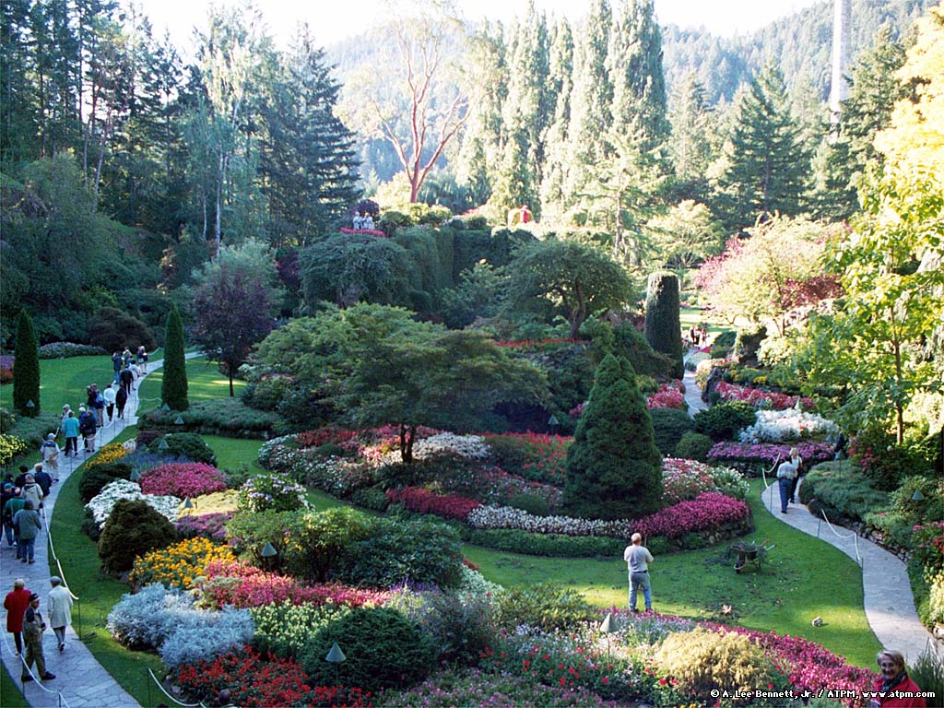
Notes:
Primavera

Slide 43
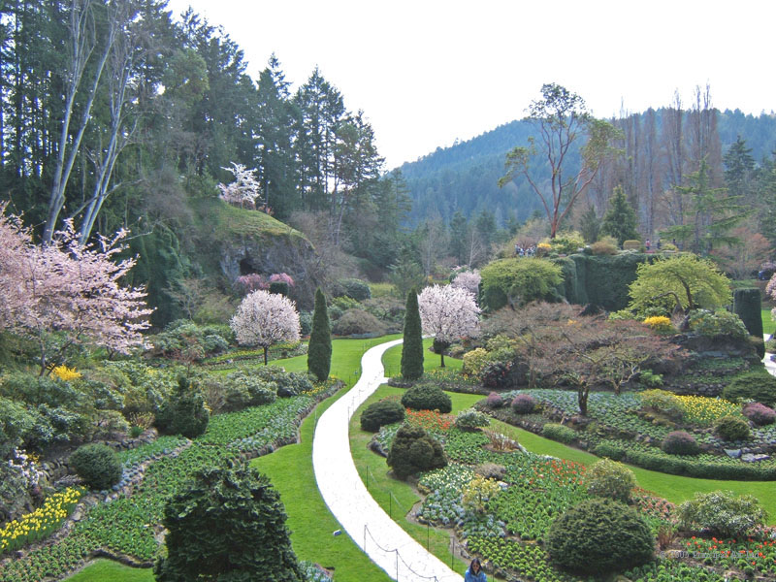

Slide 44
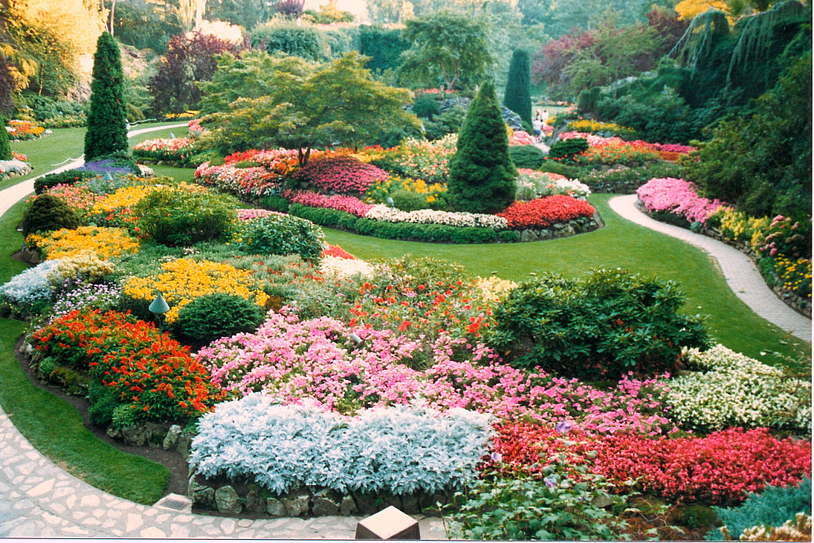
Notes:
Policromia

Slide 45
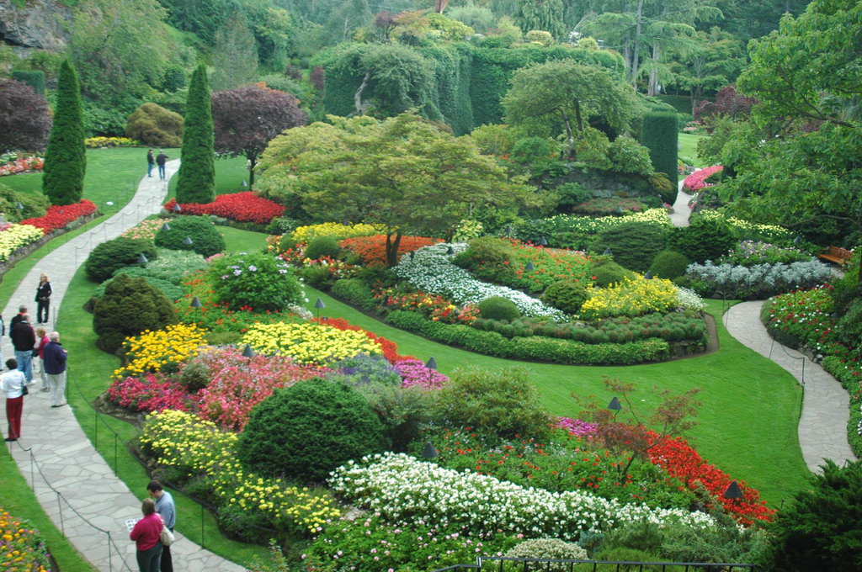
Notes:
Butchart

Slide 46
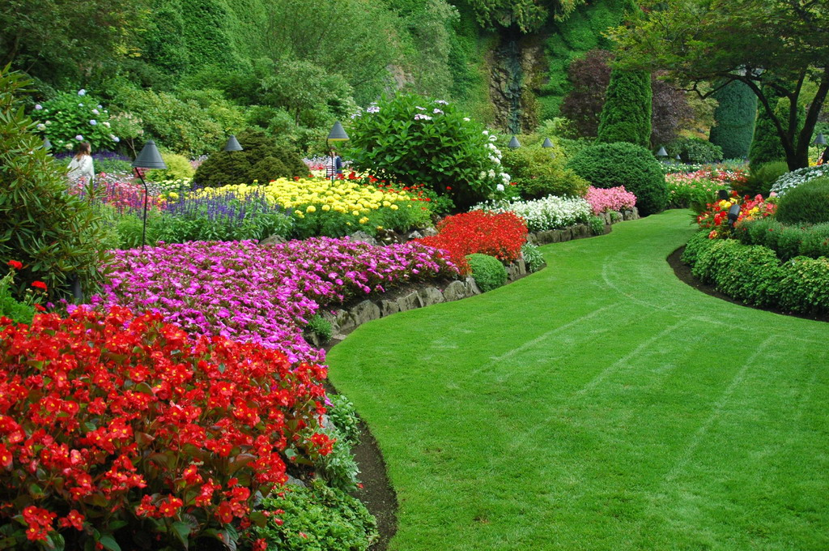
Notes:
Butchart

Slide 47
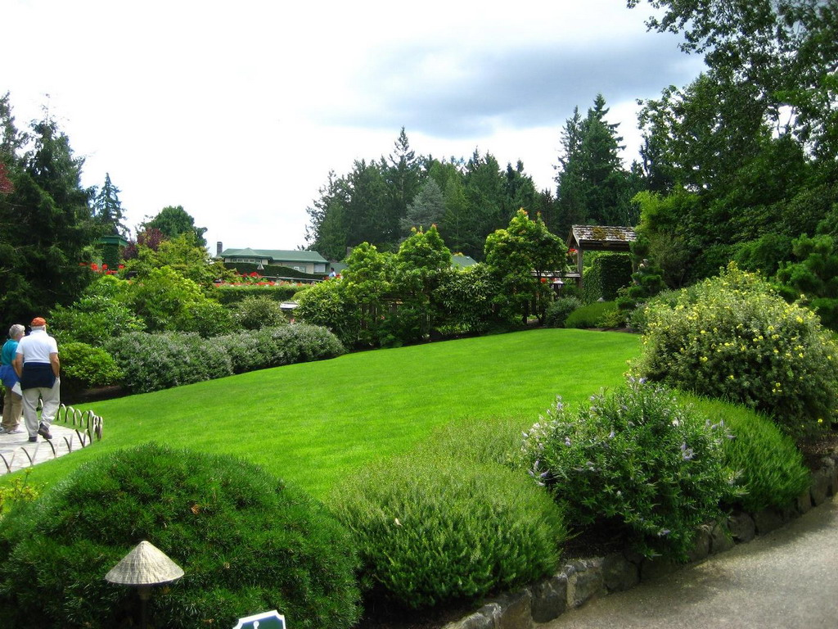
Notes:
Butchart

Slide 48
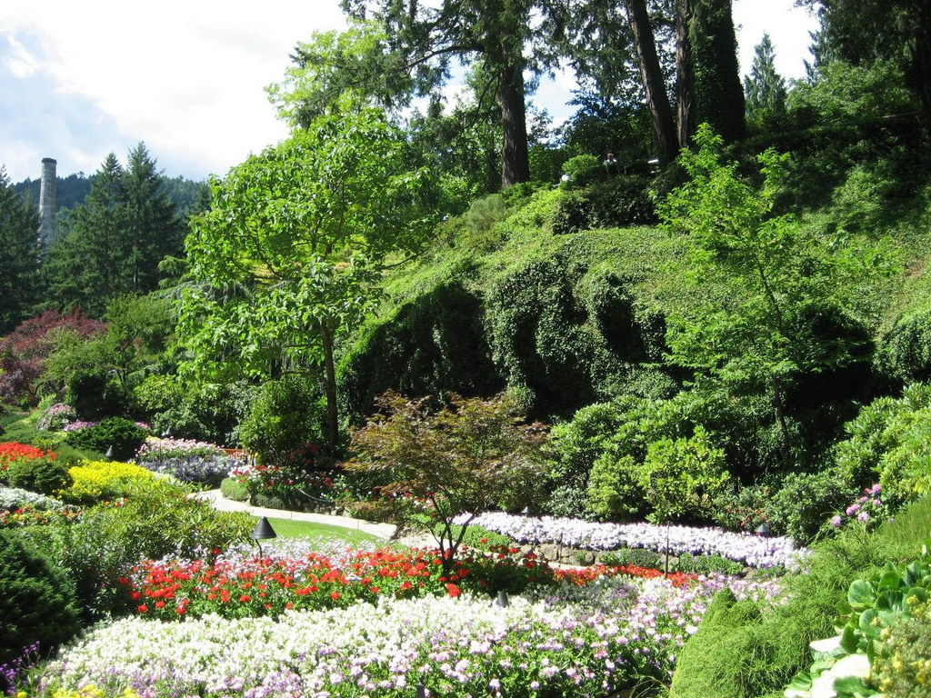
Notes:
Butchart

Slide 49
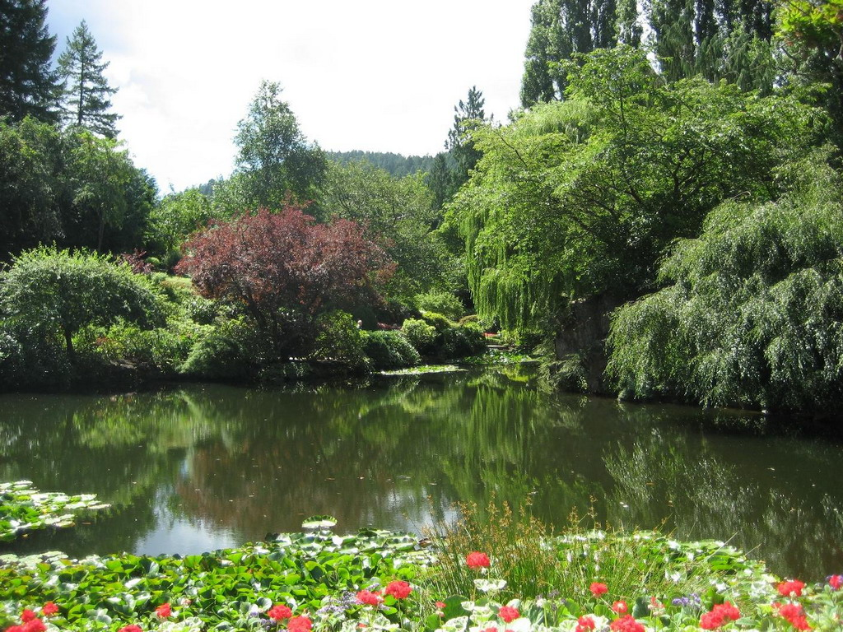
Notes:
Butchart

Slide 50
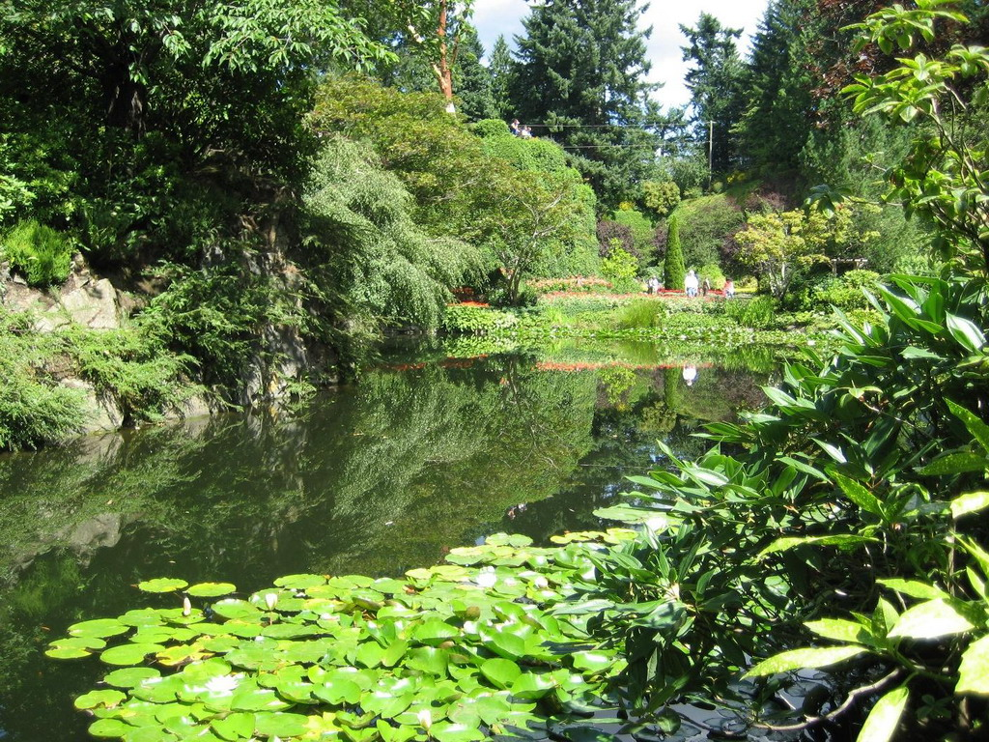
Notes:
Butchart

Slide 51
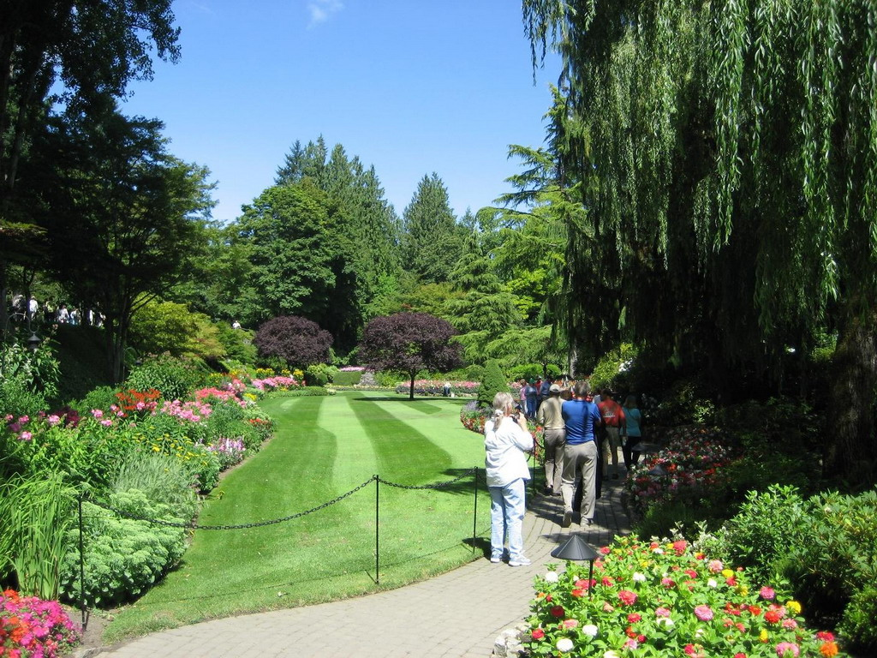
Notes:
Butchart

Slide 52
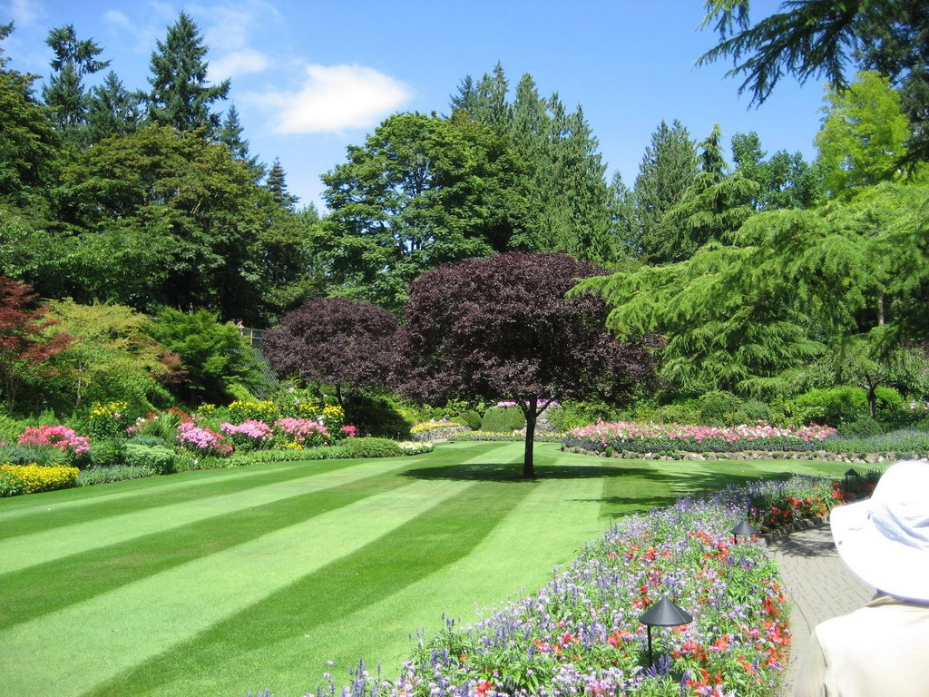
Notes:
Butchart

Slide 53
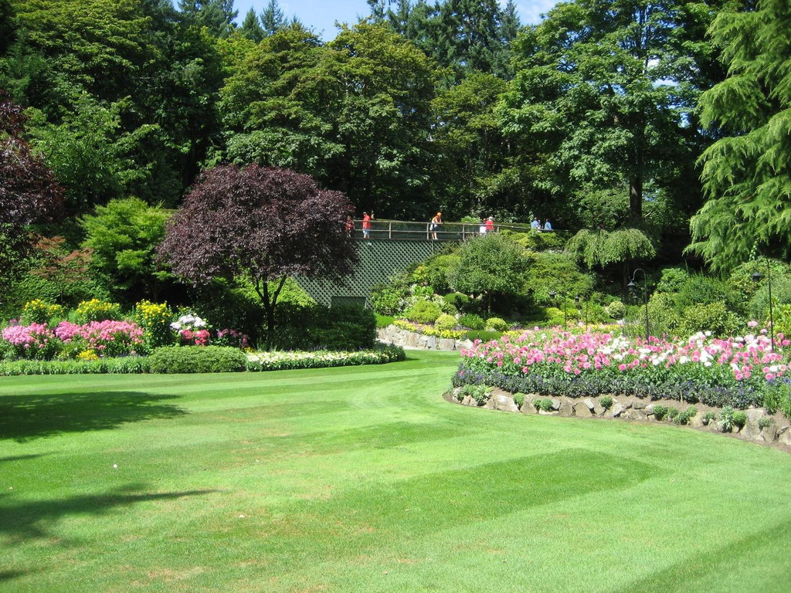
Notes:
Butchart

Slide 54
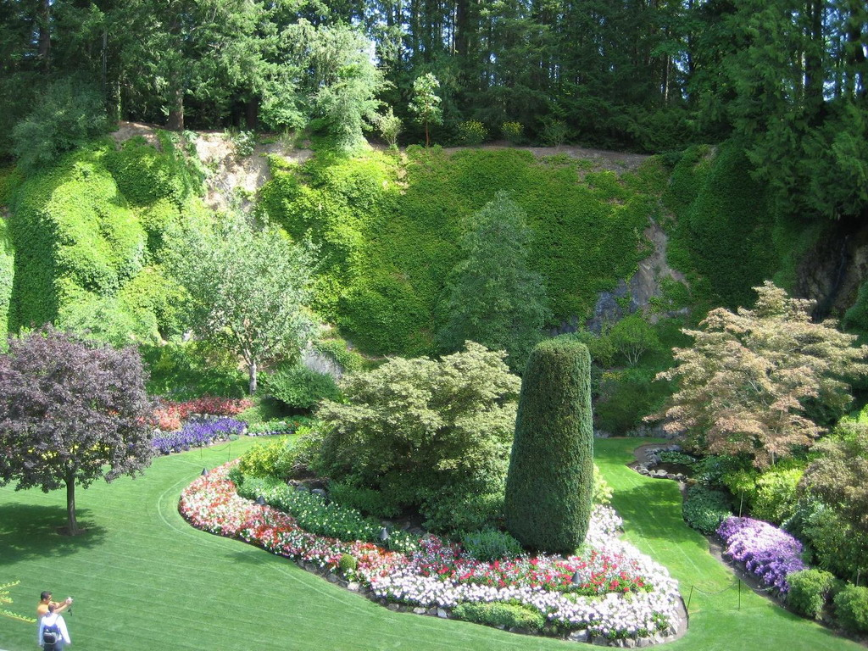
Notes:
Butchart

Slide 55
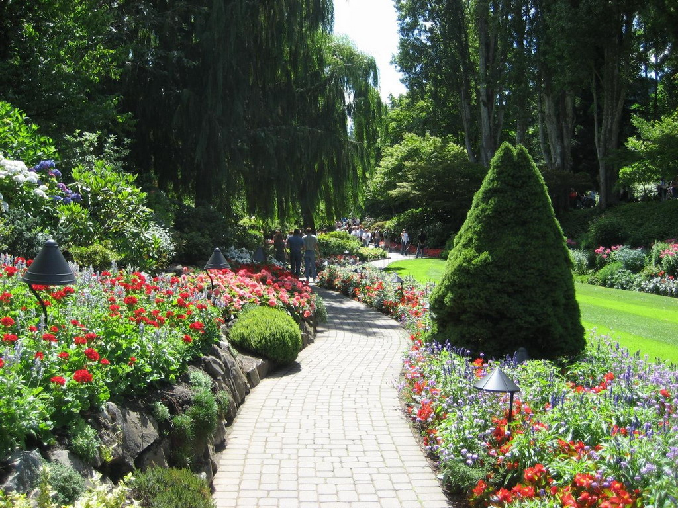
Notes:
Butchart

Slide 56
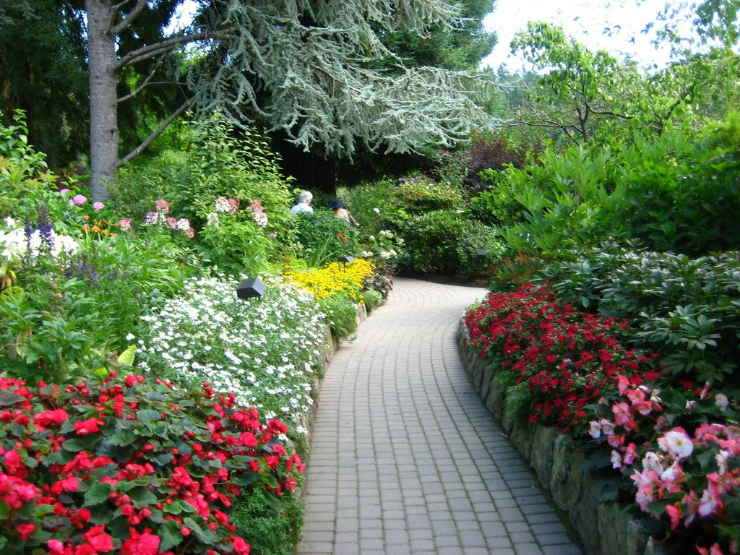
Notes:
Butchart

Slide 57
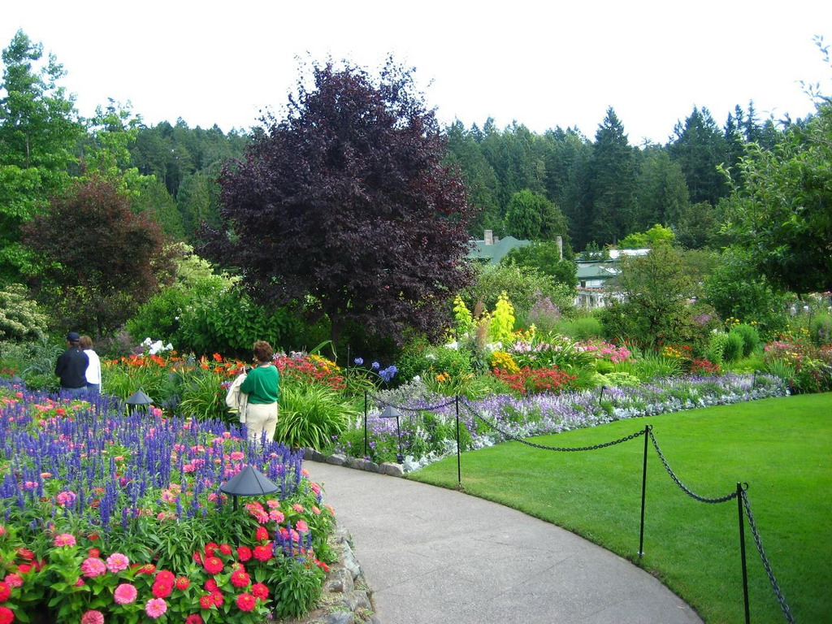
Notes:
Butchart

Slide 58

Notes:
Butchart

Slide 59

Notes:
Butchart

Slide 60

Notes:
Butchart

Slide 61

Notes:
Butchart

Slide 62

Notes:
Butchart

Slide 63

Notes:
Butchart

Slide 64

Notes:
Butchart

Slide 65

Notes:
Topiaria

Slide 66

Notes:
Rosaleda

Slide 67

Notes:
Primavera

Slide 68

Notes:
Verano

Slide 69

Notes:
Paisaje

Slide 70

Notes:
Verano

Slide 71

Notes:
Primavera

Slide 72

Notes:
Bordes en flor

Slide 73

Notes:
Jardin de rosas

Slide 74

Notes:
Colorido arboreo

Slide 75

Notes:
Colorido arboreo

Slide 76

Notes:
Jardin Japones en Otoño

Slide 77

Notes:
Arboles con color

Slide 78

Notes:
Vista del Jardin

Slide 79

Notes:
Butchart

Slide 80

Notes:
Butchart

Slide 81

Notes:
Fuente Ross

Slide 82

Notes:
Butchart

Slide 83

Notes:
Butchart

Slide 84

Notes:
Butchart

Slide 85

Notes:
Butchart

Slide 86

Notes:
Butchart

Slide 87

Notes:
Butchart

Slide 88

Notes:
Butchart

Slide 89

Notes:
Butchart Gardens

Slide 90

Notes:
Butchart

Slide 91

Notes:
Butchart Gardens

Slide 92

Notes:
Butchart

Slide 93

Notes:
Butchart

Slide 94

Notes:
Butchart

Slide 95

Notes:
Butchart

Slide 96

Notes:
Butchart

Slide 97

Notes:
Butchart

Slide 98

Notes:
Butchart

Slide 99

Notes:
Butchart

Slide 100

Notes:
Butchart

Slide 101

Notes:
Butchard.-lily Pond

Slide 102

Notes:
Butchart

Slide 103

Notes:
Butchart

Slide 104

Notes:
Butchart.-Lily Pond

Slide 105

Notes:
Butchart

Slide 106

Notes:
Butchart

Slide 107

Notes:
Butchart

Slide 108

Notes:
Butchart

Slide 109

Notes:
Butchart

Slide 110

Notes:
Butchart

Slide 111

Notes:
Butchart

Slide 112

Notes:
Butchart

Slide 113

Notes:
Butchart

Slide 114

Notes:
Butchart

Slide 115

Notes:
Butchart

Slide 116

Notes:
Butchart

Slide 117

Notes:
Butchart

Slide 118

Notes:
Butchart

Slide 119

Notes:
Butchart

Slide 120

Notes:
Butchart

Slide 121

Notes:
Butchart

Slide 122

Notes:
Butchart

Slide 123

Notes:
Butchart

Slide 124

Notes:
Butchart

Slide 125

Notes:
Butchart

Slide 126

Notes:
Butchart

Slide 127

Notes:
Butchart

Slide 128

Notes:
Butchart

Slide 129

Notes:
Butchart

Slide 130

Notes:
Butchart.-Chistmas

